Slide 1




TÊN BÀI HỌC

Slide 2




KHỞI ĐỘNG CÙNG GAME
LẬT MẢNH GHÉP

Slide 3
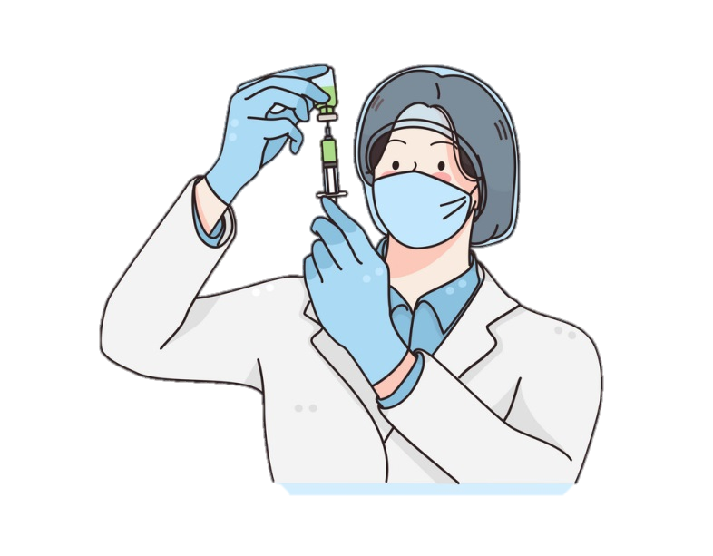















Notes:
Hỏi HS quan sát thấy gì?
Dẫn dắt vào game: cùng lật mảnh ghép để tiêu diệt con virus corona này….

Slide 4




…
Notes:
Hỏi HS quan sát thấy gì?
Dẫn dắt vào game: cùng lật mảnh ghép để tiêu diệt con virus corona này….

Slide 5


…

Slide 6



TUYÊN DƯƠNG
…

